Slide 1
Ангелы
Каждый из нас немножечко
ангел!!!

Slide 2
Некоторые ангелы
весёлые!!!

Slide 3
А некоторые
грустные!!!

Slide 4
Ангелы-это божественные
существа!!!

Slide 5
Но некоторые ангелы
имеют черные крылья!

Slide 19
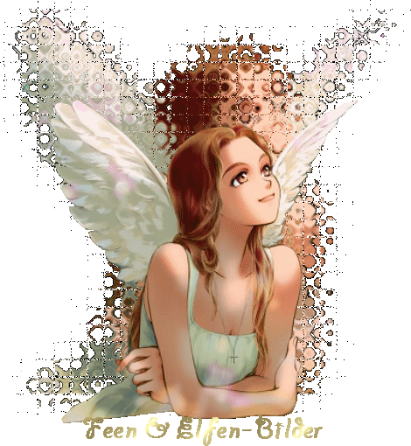

Slide 21
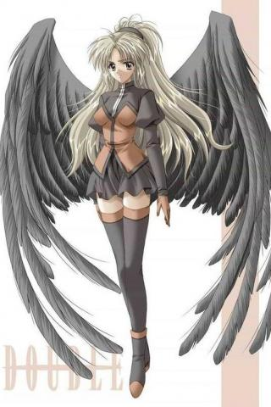

Slide 26
Вот такие вот ангелы!
Верьте в ангелов и тогда они будут больше улыбаться!!!
Создатели:
Раева Диана
6Б

